Slide 1
TOÁN
TOÁN
Chủ đề:
CÁC PHÉP TÍNH VỚI SỐ TỰ NHIÊN
CÁC PHÉP TÍNH VỚI SỐ TỰ NHIÊN

Slide 2
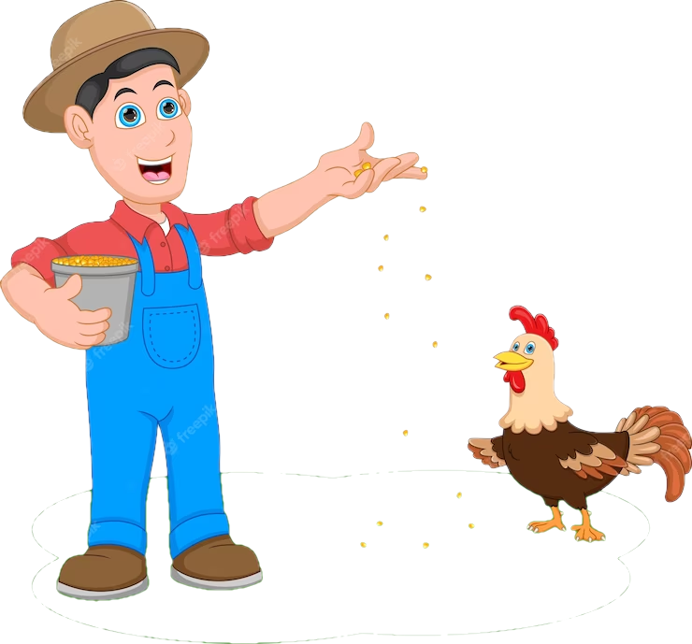
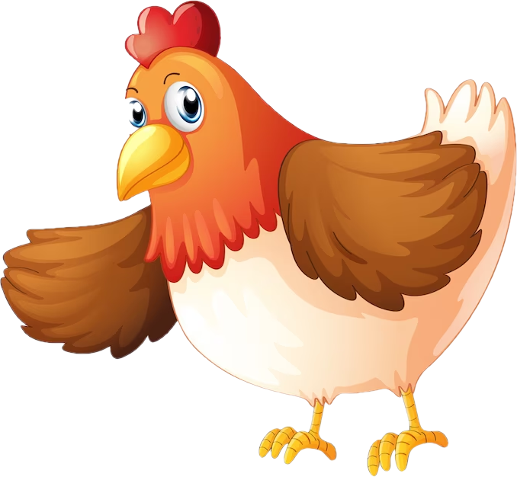
Thứ ... ngày ... tháng ... năm ...
TOÁN
TOÁN
Bài 40 – Tiết 1
PHÉP CỘNG CÁC SỐ TỰ NHIÊN

Slide 3
Mục tiêu
Mục tiêu
Học sinh thực hiện được phép cộng các số tự nhiên có nhiều chữ số; vận dụng được tính chất của phép cộng trong thực hành tính.
Giải quyết vấn đề đơn giản liên quan đến phép cộng các số tự nhiên có nhiều chữ số.
Học sinh có cơ hội phát triển các năng lực tư duy và lập luận toán học, giao tiếp toán học, mô hình hóa toán học, giải quyết vấn đề toán học và các phẩm chất yêu nước, chăm chỉ, trách nhiệm.

Slide 4
KHỞI ĐỘNG
KHỞI ĐỘNG

Slide 5
Cả Thành phố Hồ Chí Minh và tỉnh Nghệ An có 156 482 con bò sữa. Tỉnh Sơn La có 26 156 con bò sữa.
Cả 3 địa phương này có bao nhiêu con bò sữa?
Cộng hai số này thế nào?

Slide 6
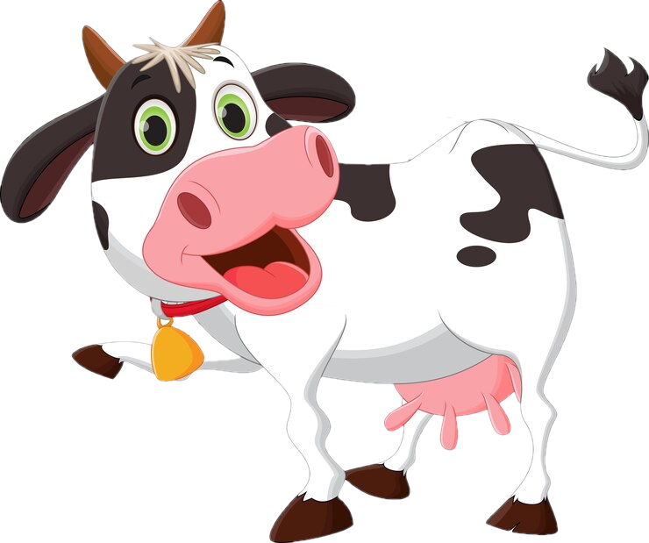
THẢO LUẬN NHÓM ĐÔI
- Đọc nội dung phần Khởi động.
- Viết phép tính tìm số con bò của ba địa phương.
- Thực hiện phép tính.

Slide 7
CHIA SẺ TRƯỚC LỚP
CHIA SẺ TRƯỚC LỚP

Slide 8
Cả Thành phố Hồ Chí Minh và tỉnh Nghệ An có 156 482 con bò sữa. Tỉnh Sơn La có 26 156 con bò sữa.
Viết phép tính tìm số con bò của ba địa phương.
156 482 + 26 156

Slide 9
156 482 + 26 156
= ?
Để thực hiện được phép tính này chúng ta sẽ đi vào bài học ngày hôm nay.

Slide 10
Thứ ... ngày ... tháng ... năm ...
TOÁN
TOÁN
Bài 40 – Tiết 1
PHÉP CỘNG CÁC SỐ TỰ NHIÊN

Slide 11
KHÁM PHÁ
KHÁM PHÁ

Slide 12
156 482 + 26 156 = ?
2 cộng 6 bằng 8, viết 8.
1 5 6 4 8 2
8 cộng 5 bằng 13, viết 3, nhớ 1.
+
4 cộng 1 bằng 5, thêm 1 bằng 6, viết 6.
2 6 1 5 6
6 cộng 6 bằng 12, viết 2, nhớ 1.
1
8
2
6
3
8
5 cộng 2 bằng 7, thêm 1 bằng 8, viết 8.
Hạ 1, viết 1.

Slide 13
156 482 + 26 156 = ?
1. Đặt tính: Các chữ số cùng hàng đặt thẳng cột với nhau.
1 5 6 4 8 2
+
2 6 1 5 6
2. Tính:
+ Từ phải sang trái.
1
8
2
6
3
8
+ Nếu phép cộng ở một hàng là có nhớ thì nhớ 1 sang hàng cao hơn, liền nó.

Slide 14
156 482 + 26 156 = ?
3. Thử lại:
1 5 6 4 8 2
+ Các số hạng khi viết theo hàng dọc đã chính xác chưa?
+
2 6 1 5 6
+ Đặt phép tính đúng chưa?
+ Dò lại phép tính ở từng hàng, đặc biệt lưu ý trường hợp có nhớ.
1
8
2
6
3
8
+ Có thể thử lại bằng cách cộng từ dưới lên (Ví dụ: 6 cộng 2 bằng 8, viết 8,…

Slide 15
CÁCH CỘNG HAI SỐ TỰ NHIÊN
CÁCH CỘNG HAI SỐ TỰ NHIÊN
Đặt tính: Các chữ số cùng hàng đặt thẳng cột với nhau.
Tính
+ Từ phải sang trái.
+ Nếu phép cộng ở một hàng là có nhớ thì nhớ 1 sang hàng cao hơn, liền nó.
Thử lại
+ Kiểm tra lại các số hạng khi viết ở hàng dọc.
+ Kiểm tra lại cách đặt tính.
+ Dò lại các phép cộng ở từng hàng.

Slide 16
THỰC HÀNH
THỰC HÀNH

Slide 17
1
Đặt tính rồi tính.
Chia sẻ nhóm đôi
a) 822 305 + 143 484
b) 723 575 + 823 918
c) 6 394 814 + 102 043
Các bước khi cộng hai số tự nhiên.
d) 29 126 524 + 3 310 662

Slide 18
1
Đặt tính rồi tính.
Thực hiện từng bài vào bảng con
a) 822 305 + 143 484
b) 723 575 + 823 918
c) 6 394 814 + 102 043
d) 29 126 524 + 3 310 662

Slide 19
1
Đặt tính rồi tính.
a) 822 305 + 143 484
5 cộng 4 bằng 9, viết 9.
8 2 2 3 0 5
0 cộng 8 bằng 8, viết 8.
+
1 4 3 4 8 4
3 cộng 4 bằng 7, viết 7.
2 cộng 3 bằng 5, viết 5.
9
6
5
7
8
9
2 cộng 4 bằng 6, viết 6.
8 cộng 1 bằng 9, viết 9.
822 305 + 143 484 = 965 789

Slide 20
1
Đặt tính rồi tính.
b) 723 575 + 823 918
5 cộng 8 bằng 13, viết 3, nhớ 1.
7 2 3 5 7 5
7 cộng 1 bằng 8, thêm 1 bằng 9, viết 9.
+
8 2 3 9 1 8
5 cộng 9 bằng 14, viết 4, nhớ 1.
3 cộng 3 bằng 6, thêm 1 bằng 7, viết 7.
1
5
4
7
4
9
3
2 cộng 2 bằng 4, viết 4.
7 cộng 8 bằng 15, viết 15.
723 575 + 823 918 = 1 547 493

Slide 21
1
Đặt tính rồi tính.
c) 6 394 814 + 102 043
4 cộng 3 bằng 7, viết 7.
6 3 9 4 8 1 4
1 cộng 4 bằng 5, viết 5.
+
8 cộng 0 bằng 8, viết 8.
1 0 2 0 4 3
4 cộng 2 bằng 6, viết 6.
9 cộng 0 bằng 9, viết 9.
6
4
9
6
8
5
7
3 cộng 1 bằng 4, viết 4.
Hạ 6, viết 6.
6 394 814 + 102 043 = 6 496 857

Slide 22
1
Đặt tính rồi tính.
d) 29 126 524 + 3 310 662
4 cộng 2 bằng 6, viết 6.
2 9 1 2 6 5 2 4
2 cộng 6 bằng 8, viết 8.
5 cộng 6 bằng 11, viết 1, nhớ 1.
+
6 cộng 0 bằng 6, thêm 1 bằng 7, viết 7.
3 3 1 0 6 6 2
2 cộng 1 bằng 3, viết 3.
1 cộng 3 bằng 4, viết 4.
3
2
4
3
7
1
8
6
9 cộng 3 bằng 12, viết 2, nhớ 1.
2 thêm 1 bằng 3, viết 3.
29 126 524 + 3 310 662 = 32 437 186

Slide 23
Tính nhẩm.
2
THỰC HIỆN CÁ NHÂN
a) 5 000 + 6 000 + 5 000
b) 90 000 + 80 000 + 20 000
c) 4 000 + 60 000 + 6 000
d) 20 000 + 10 000 + 80 000 + 90 000

Slide 24
Tính nhẩm.
2
a) 5 000 + 6 000 + 5 000
b) 90 000 + 80 000 + 20 000
c) 4 000 + 60 000 + 6 000
d) 20 000 + 10 000 + 80 000 + 90 000
GỢI Ý NHO NHỎ
Dùng các tính chất của phép cộng để tính toán thuận tiện.
→ Áp dụng tính chất giao hoán để đổi chỗ các số hạng.
→ Áp dụng tính chất kết hợp để cộng các cặp số hạng.

Slide 25
Tính nhẩm.
2
a) 5 000 + 6 000 + 5 000
=
(5 000 + 5 000) + 6 000
=
10 000
+ 6 000
= 16 000

Slide 26
Tính nhẩm.
2
b) 90 000 + 80 000 + 20 000
=
90 000 + (80 000 + 20 000)
=
90 000
+ 100 000
= 190 000

Slide 27
Tính nhẩm.
2
c) 4 000 + 60 000 + 6 000
=
(4 000 + 6 000) + 60 000
=
10 000
+ 60 000
= 70 000

Slide 28
Tính nhẩm.
2
d) 20 000 + 10 000 + 80 000 + 90 000
=
(20 000 + 80 000) + (10 000 + 90 000)
=
100 000 +
100 000
= 200 000

Slide 29
CỦNG CỐ
CỦNG CỐ

Slide 30
NÔNG TRẠI CỦA NHỮNG CHÚ BÒ
Hãy trả lời các câu hỏi để tham quan nông trại bò của chúng mình nhé.

Slide 31
Câu 1: Đặt tính và tính
755 802 + 244 035
7 5 5 8 0 2
+
2 4 4 0 3 5
9
9
9
8
3
7

Slide 32
Câu 2: Đặt tính và tính
935 082 + 645 635
9 3 5 0 8 2
+
6 4 5 6 3 5
8
0
7
1
7
1 5

Slide 33
Câu 3: Tính nhẩm
10 000 + 50 000 + 90 000
100 000
190 000
160 000
150 000
Notes:
GV CLICK CHUỘT VÀO KHUNG ĐÁP ÁN → XUẤT HIỆN KẾT QUẢ ĐÚNG/SAI

Slide 34
DẶN DÒ
DẶN DÒ
GV ĐIỀN VÀO ĐÂY
GV ĐIỀN VÀO ĐÂY
GV ĐIỀN VÀO ĐÂY
GV ĐIỀN VÀO ĐÂY

Slide 35
TẠM BIỆT
và
HẸN GẶP LẠI
TẠM BIỆT
và
HẸN GẶP LẠI

